Slide 1




Statystyczne metody analizy danych logistycznych
Prognozowanie popytu, wizualizacja i inżynieria cech szeregów czasowych w łańcuchu dostaw
Wykład
BAS4SC
Business Analytics Skills
for the Future-proofs Supply Chains
Project number – 2022-1-PL01-KA220-HED-000088856

Slide 2
Agenda
Czym jest prognozowanie popytu?
Jak możemy skutecznie wizualizować dane klientów i wyciągać z nich wnioski?
Jak przeprowadzić inżynierię cech szeregów czasowych?

Slide 3
Czym jest popyt i prognozowanie popytu?
Zapotrzebowanie klienta końcowego wprawia w ruch cały łańcuch dostaw, co czyni go kluczowym elementem planowania wszystkich procesów logistycznych w łańcuchu dostaw. Zrozumienie i prognozowanie popytu klientów ma kluczowe znaczenie dla menedżerów łańcucha dostaw, ponieważ bezpośrednio wpływa na wydajność i efektywność operacji łańcucha dostaw (Syntetos i in., 2016). Dokładne modele prognozowania popytu są niezbędne do planowania i harmonogramowania działań logistycznych, ponieważ pomagają w obniżeniu kosztów logistycznych poprzez zapewnienie wiarygodnej oceny popytu klientów (Mircetic i in., 2017).
Prognozowanie popytu w łańcuchach dostaw wykracza poza zwykłe przewidywanie wymagań dotyczących popytu w jednym punkcie. Wiąże się to ze złożonymi wyzwaniami, takimi jak koordynacja łańcucha dostaw i zapewnienie skutecznej wymiany informacji między wieloma zainteresowanymi stronami (Syntetos i in., 2016). Złożoność ta wynika z nieodłącznej niepewności popytu, na którą wpływają różne czynniki i która sprawia, że zarządzanie łańcuchem dostaw jest szczególnie trudne (Rostami-Tabar, 2013). Menedżerowie muszą radzić sobie z tymi niepewnościami, aby skutecznie planować i synchronizować operacje w ramach łańcucha dostaw (Mircetic, 2018).

Slide 4
Czym jest popyt i prognozowanie popytu?
Jednym z najważniejszych wyzwań dla współczesnych łańcuchów dostaw jest niepewność popytu. Kwestia ta została podkreślona podczas niedawnej pandemii COVID-19, która spowodowała rozległe zakłócenia i skomplikowała planowanie i kontrolę łańcucha dostaw (Nikolopoulos i in., 2020). Prognozowanie popytu to nie tylko szacowanie przyszłego popytu, ale także przewidywanie popytu na wiele produktów w całym łańcuchu dostaw. Osoby zajmujące się prognozowaniem często ekstrapolują dane szeregów czasowych dla każdej jednostki magazynowej (SKU) indywidualnie, co wymaga szczegółowej i dokładnej analizy danych (Mircetic i in., 2022).
W praktyce prognozowanie popytu w łańcuchach dostaw można zilustrować tym, jak detaliści wykorzystują dane z punktów sprzedaży do generowania prognoz na poziomie poszczególnych sklepów. Podejście to podkreśla potrzebę dokładnego gromadzenia i analizy danych w celu przewidywania popytu klientów na poziomie szczegółowym, zapewniając, że operacje łańcucha dostaw są responsywne i wydajne (Mircetic i in., 2022). Skuteczność tych działań prognostycznych ma kluczowe znaczenie dla utrzymania koordynacji łańcucha dostaw i obniżenia kosztów.

Slide 5
Czym jest popyt i prognozowanie popytu?
Zmienność i niepewność związane z popytem sprawiają, że jest to trudny aspekt zarządzania łańcuchem dostaw. Gdyby popyt klientów był stały lub można go było przewidzieć z pewnością, operacje łańcucha dostaw byłyby znacznie prostsze. Ponieważ jednak popyt jest zmienny i często nieprzewidywalny, dokładne prognozowanie jest niezbędne, aby uniknąć zakłóceń i nieefektywności (Syntetos i in., 2016). Sukces operacji łańcucha dostaw zależy od zdolności do przewidywania i skutecznego reagowania na te wahania
Podsumowując, zdolność do dokładnego prognozowania popytu klientów jest kluczowym czynnikiem sukcesu łańcuchów dostaw. Nie tylko wpływa na koszty i wydajność logistyki, ale także odgrywa kluczową rolę w zapewnieniu, że operacje łańcucha dostaw są dobrze skoordynowane i reagują na potrzeby rynku. W miarę jak łańcuchy dostaw stają się coraz bardziej złożone i wzajemnie powiązane, znaczenie prognozowania popytu i związane z nim wyzwania będą nadal rosły.

Slide 6
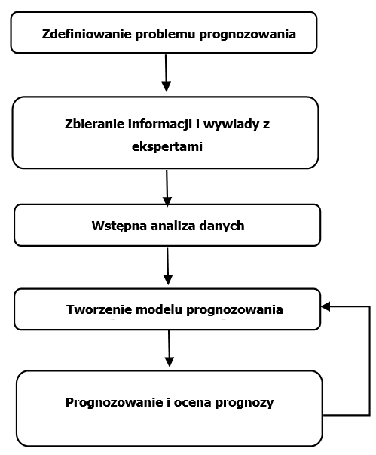
Etapy prognozowania popytu w łańcuchach dostaw
Rysunek. Podstawowe kroki dla prawidłowego wdrożenia prognoz w firmie..

Slide 7
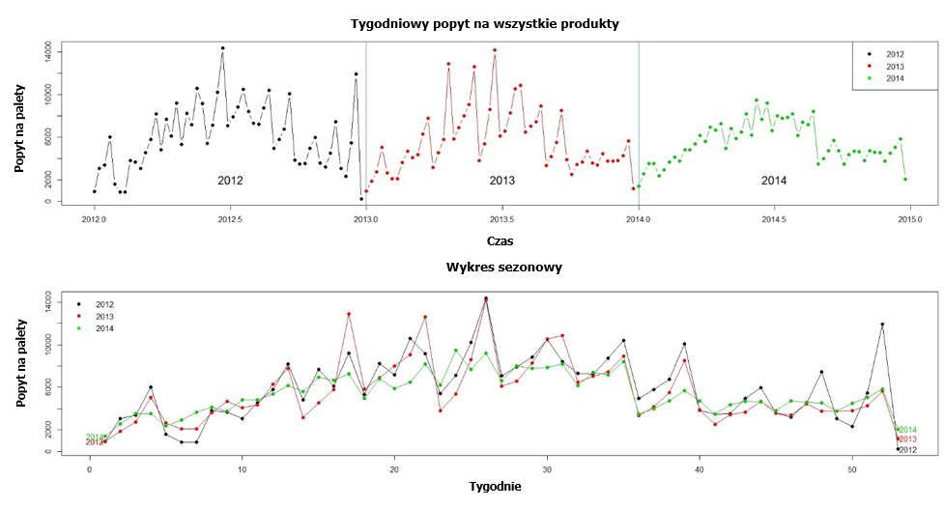
Prognozowanie popytu w przemyśle spożywczym
Rysunek. Dane dotyczące popytu dla obserwowanej firmy spożywczej.

Slide 8
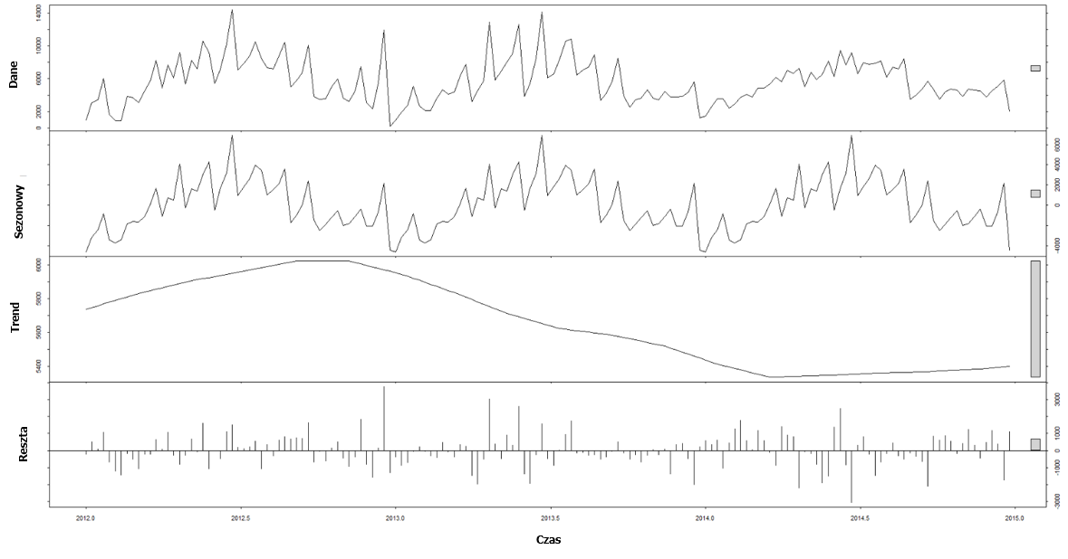
Prognozowanie popytu w przemyśle spożywczym
Rysunek. Dekompozycja STL danych dotyczących popytu.

Slide 9
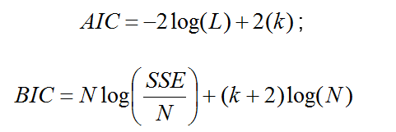
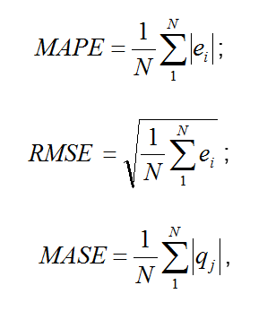
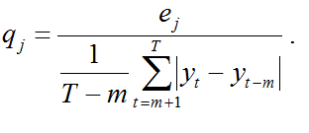
Prognozowanie popytu w przemyśle spożywczym

Slide 10
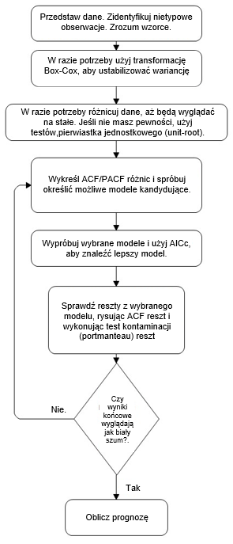
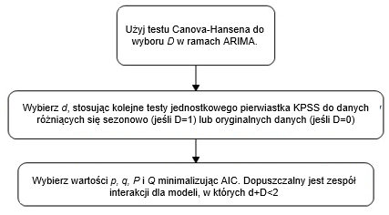
Prognozowanie popytu w przemyśle spożywczym

Slide 11
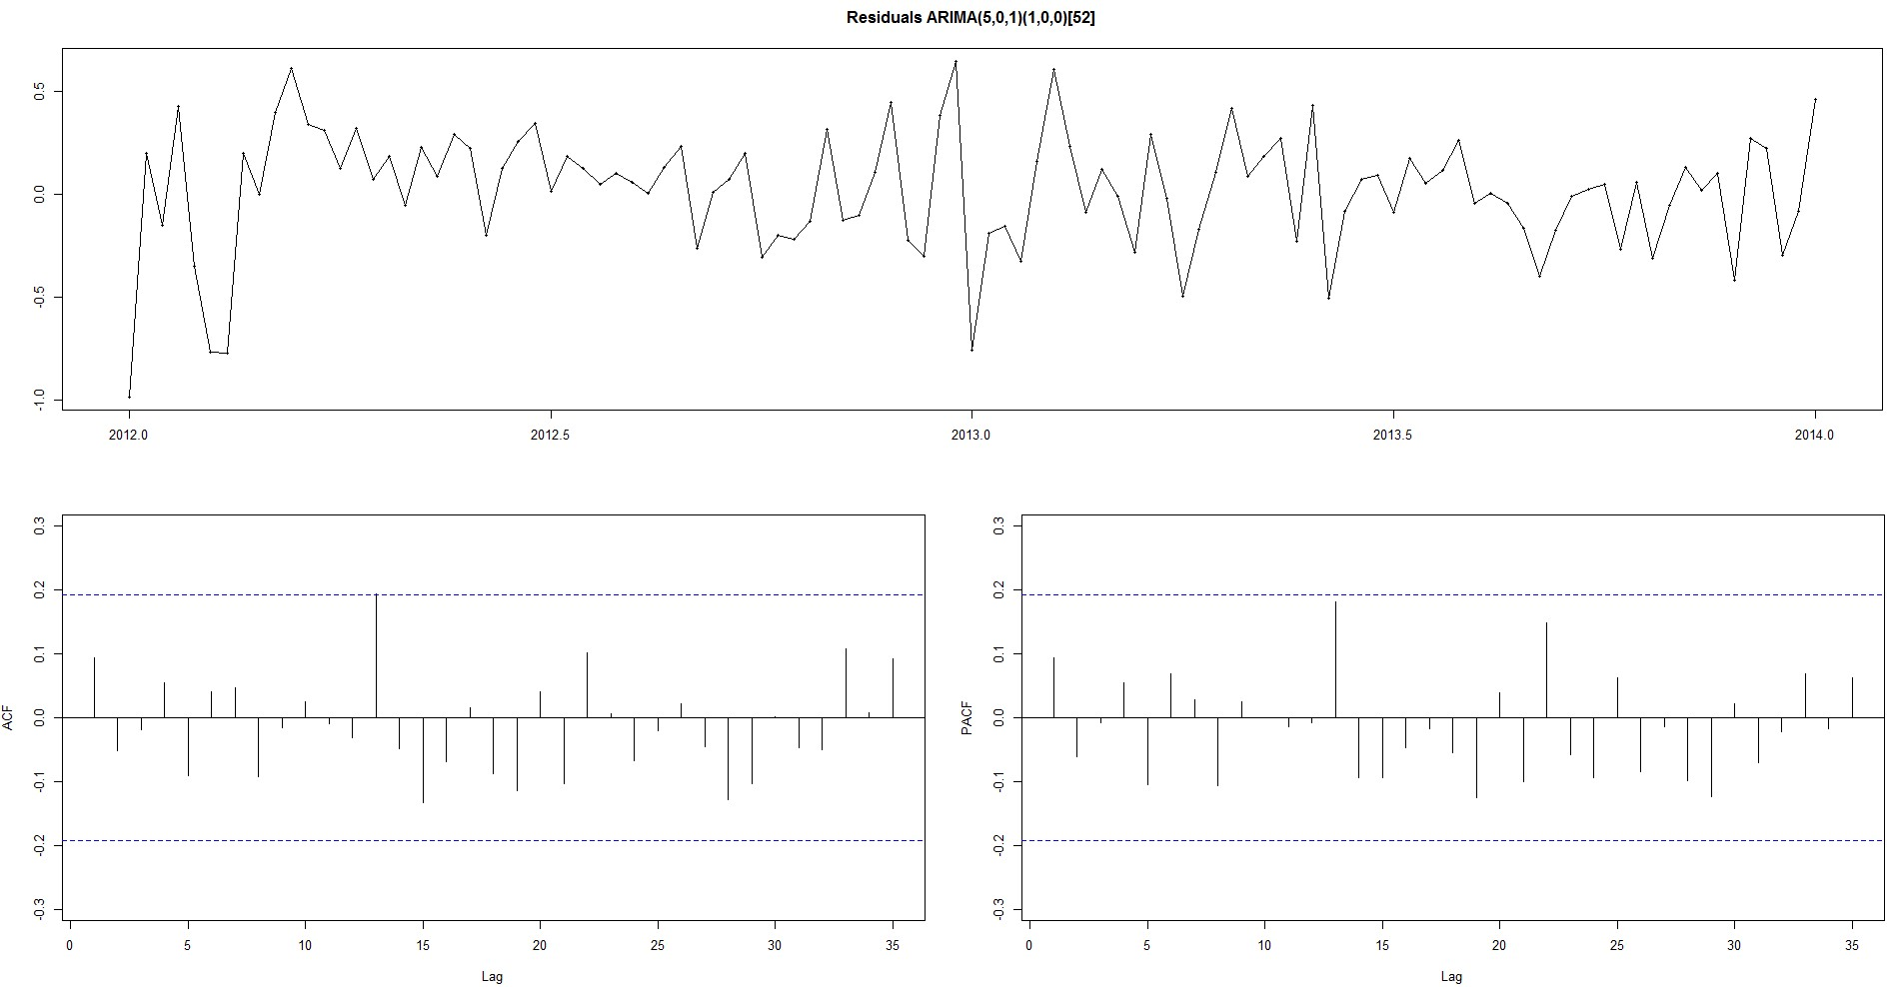
Prognozowanie popytu w przemyśle spożywczym

Slide 12
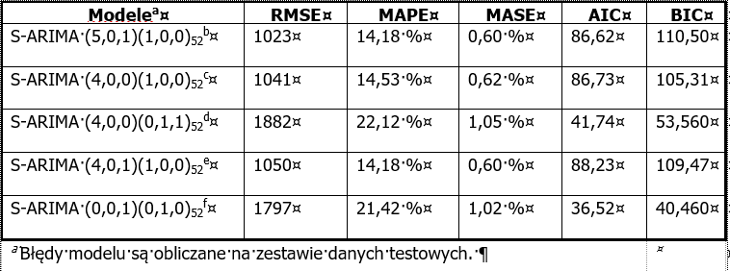
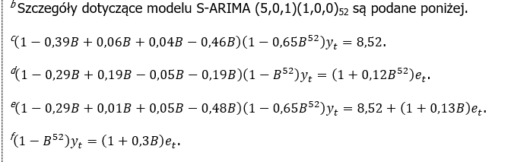
Prognozowanie popytu w przemyśle spożywczym

Slide 13
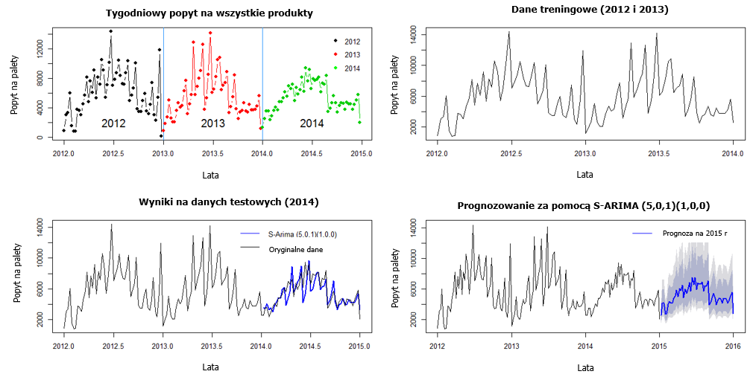
Prognozy dotyczące przyszłego popytu
Rysunek. Trening, test i prognozowany popyt modelu S-ARIMA (5,0,1)(1,0,0)₅₂ .

Slide 14
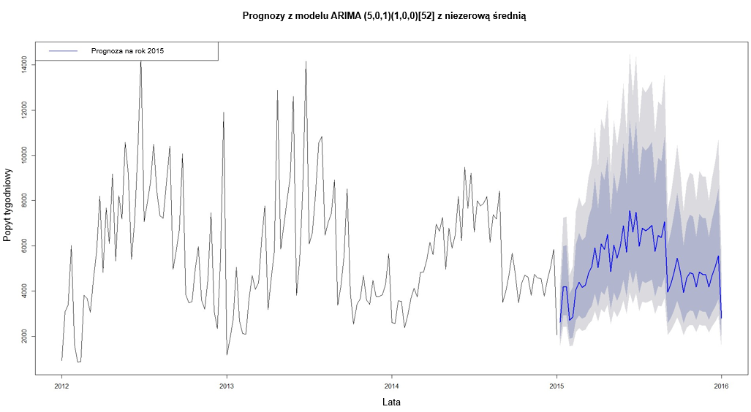
Prognozowanie popytu w przemyśle spożywczym

Slide 15
Podsumowanie
Popyt klientów jest głównym czynnikiem napędzającym operacje łańcucha dostaw.
Dokładne prognozowanie popytu jest niezbędne do obniżenia kosztów logistyki.
Prognozowanie popytu wymaga złożonej koordynacji między interesariuszami łańcucha dostaw.
Niepewność popytu sprawia, że zarządzanie łańcuchem dostaw staje się wyzwaniem.
Pandemia COVID-19 podkreśliła znaczenie zarządzania niepewnością popytu.
Skuteczne radzenie sobie z tą niepewnością ma kluczowe znaczenie dla sukcesu łańcucha dostaw.
Najdokładniejszym modelem okazał się model S-ARIMA (5,0,1)(1,0,0)_{52.}

Slide 16
Dziękuję za uwagę

